Slide 1

Приоритетные направления инновационной деятельности в региональной системе образования
Синицын И.С., к.п.н., проректор по НМД ГАУ ДПО ЯО ИРО

Slide 2
Конкурс образовательных организаций на присвоение статуса региональной инновационной площадки
Основания:
Сроки и порядок проведения:
Порядок признания организаций региональными инновационными площадками в системе образования http://www.iro.yar.ru/fileadmin/iro/konkurs/2016/rip-2016/prikaz_311213-36-np.pdf
до 20.02.2018
Организационный этап (подача заявок)
Заочный этап (экспертиза материалов)
Приказ Департамента образования Ярославской области Об организации и проведении конкурсного отбора образовательных организаций на присвоение статуса региональной инновационной площадки
  Очный (защита инновационных проектов)
20.02.2018 – 20.03.2018
  Отбор проектов на включение в перечень РИП
  Издание приказа ДО ЯО о признании ОО РИП
Оператор:
Центр развития инновационной инфраструктуры ГАУ ДПО ЯО ИРО

Slide 3
Приоритетные направления инновационной деятельности в региональной системе образования
Государственная программа Российской Федерации «Развитие образования» (принята Постановлением правительства РФ от 26 декабря 2017 г. № 1642)
Система мониторинга качества образования в образовательных организациях разных типов
Реализация индивидуальных образовательных маршрутов обучающихся в условиях ФГОС ОО (СО) с использованием дистанционных технологий
Создание обучающей среды в образовательных организациях, способствующей повышению качества образования (в т.ч. интерактивных образовательных сред для организации проектной и учебно-исследовательской деятельности детей)

Slide 4
Приоритетные направления инновационной деятельности в региональной системе образования
Модернизация технологий и содержания обучения с учетом региональной составляющей, включая разработку и использование интерактивных уроков, видео- и онлайн-уроков по всей совокупности предметов начального, общего и среднего образования (в том числе, для детей с особыми потребностями)
Разработка моделей доступного дополнительного образования (в т.ч. естественно-научной и технической направленности, а также для детей с особыми образовательными потребностями, обучающихся в территориально удаленных ОО разных типов)
Модели сетевого взаимодействия организаций и реализации общеобразовательных программ в сетевой форме (в т.ч. для детей с особыми потребностями в образовательных организациях разных типов, а также с организациями негосударственного сектора общего образования)

Slide 5
Приоритетные направления инновационной деятельности в региональной системе образования
Формирование навыков и компетенций XXI века (креативность, критическое мышление, коммуникация, командная работа)
Внедрение STEM-технологий (комплексный междисциплинарный подход с проектным обучением, сочетающим в себе естественные науки с технологиями, инженерией и математикой) в образовательный процесс дошкольного, школьного и дополнительного образования детей
Модели формирования нравственной позиции у обучающихся и воспитанников

Slide 6
Приоритетные направления инновационной деятельности в региональной системе образования
Инновационные формы и технологии организации профессионального образования
Поддержка индивидуальности детей с ограниченными возможностями здоровья в группах общеразвивающей направленности

Slide 7
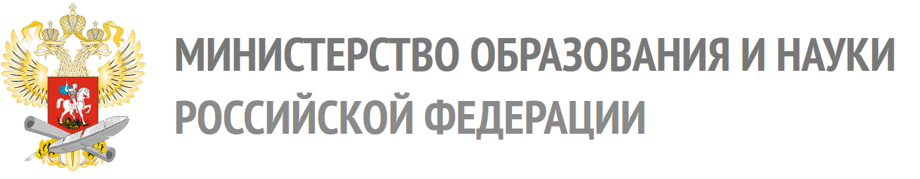
https://минобрнауки.рф/документы
Конкурс на предоставление в 2018 году грантов в форме субсидий из федерального бюджета юридическим лицам в целях обеспечения реализации мероприятия «Субсидии на поддержку проектов, связанных с инновациями в образовании» основного мероприятия «Содействие развитию общего образования» направления (подпрограммы) «Содействие развитию дошкольного и общего образования» государственной программы Российской Федерации «Развитие образования». Конкурс 2018-03-05 «Цифровая образовательная среда и электронное обучение в образовательной организации»
Конкурс на предоставление в 2018 году грантов в форме субсидий из федерального бюджета юридическим лицам в целях обеспечения реализации мероприятия «Субсидии на поддержку проектов, связанных с инновациями в образовании» основного мероприятия «Содействие развитию общего образования» направления (подпрограммы) «Содействие развитию дошкольного и общего образования» государственной программы Российской Федерации «Развитие образования». Конкурс 2018-03-04 «Внутришкольная система оценки индивидуальных образовательных достижений, обучающихся»
Конкурс на предоставление в 2018 году грантов в форме субсидий из федерального бюджета юридическим лицам в целях обеспечения реализации мероприятия «Субсидии на поддержку проектов, связанных с инновациями в образовании» основного мероприятия «Содействие развитию общего образования» направления (подпрограммы) «Содействие развитию дошкольного и общего образования» государственной программы Российской Федерации «Развитие образования». Конкурс 2018-03-03 «Инновации в школьном естественно-научном и инженерноматематическом образовании»
Конкурс на предоставление в 2018 году грантов в форме субсидий из федерального бюджета юридическим лицам в целях обеспечения реализации мероприятия «Субсидии на поддержку проектов, связанных с инновациями в образовании» основного мероприятия «Содействие развитию общего образования» направления (подпрограммы) «Содействие развитию дошкольного и общего образования» государственной программы Российской Федерации «Развитие образования». Конкурс 2018-03-01 «Поддержка детского и юношеского чтения»
Конкурс на предоставление в 2018 году грантов в форме субсидий из федерального бюджета юридическим лицам в целях обеспечения реализации мероприятия «Субсидии на поддержку проектов, связанных с инновациями в образовании» основного мероприятия «Содействие развитию общего образования» направления (подпрограммы) «Содействие развитию дошкольного и общего образования» государственной программы Российской Федерации «Развитие образования». Конкурс 2018-03-02 «Развитие внеурочной деятельности обучающихся в условиях сельской школы»

